Slide 1





WELCOME !
NHÓM 9 :
Thuyết trình về các thuật toán lập lịch trong ổ đĩa

Slide 2
GIỚI THIỆU
6 thuật toán cơ bản FCFS, SSTF, LOOK (up,down), C-LOOK (up,down)
Các thuật toán này được triển khai bên trong bộ điều phối ổ đĩa của hệ điều hành khi mà một tiến trình yêu cầu truy cập dữ liệu trên ổ đĩa, hệ điều hành sẽ sử dụng một trong các thuật toán này để xác định thứ tự và độ ưu tiên của các yêu cầu IO trên ổ đĩa

Slide 3
HÃY CÙNG NHAU BẮT ĐẦU !

Slide 4



1.
THUẬT TOÁN FCFS

Slide 5
THUẬT TOÁN FCFS(First-Come, First-Served)
FCFS là một thuật toán cơ bản và có thể chạy trong hầu hết các hệ điều hành.
FCFS hoạt động theo nguyên tắc "đến trước, phục vụ trước". Nó đơn giản là xử lý các yêu cầu IO (input/output) theo thứ tự chúng đến, mà không quan tâm đến vị trí vật lý của dữ liệu trên ổ đĩa.
Điều này có thể dẫn đến hiện tượng đợi lâu khi các yêu cầu IO trước đó nằm ở phần đĩa xa hơn.

Slide 6
THUẬT TOÁN FCFS(First-Come, First-Served)
function FCFS(diskArray, startPosition, diskLimit) {
var result = [...diskArray];
var headMovement = 0;
for (var i = 0; i < result.length; i++) {
headMovement += Math.abs(result[i] - startPosition);
startPosition = result[i];
}
return { array: result, headMovement: headMovement };
}

Slide 7
3.
THUẬT TOÁN LOOK

Slide 8
THUẬT TOÁN LOOK (up, down):
LOOK có thể chạy trong hầu hết các hệ điều hành.
LOOK là một thuật toán tìm kiếm các yêu cầu IO dựa trên hướng di chuyển của đầu đọc/ghi trên ổ đĩa. LOOK điều chỉnh hướng di chuyển của đầu đọc/ghi từ vị trí hiện tại và di chuyển đến yêu cầu IO gần nhất trong cùng hướng. Khi không còn yêu cầu IO nào trong cùng hướng, LOOK thay đổi hướng di chuyển và quét các yêu cầu IO theo hướng ngược lại.

Slide 9
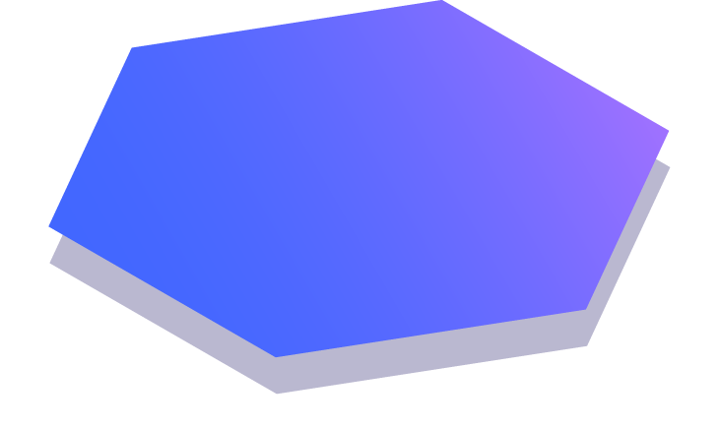
Thanks!
Any questions?

